Slide 1
Notes:
PPT Pedro

Slide 2
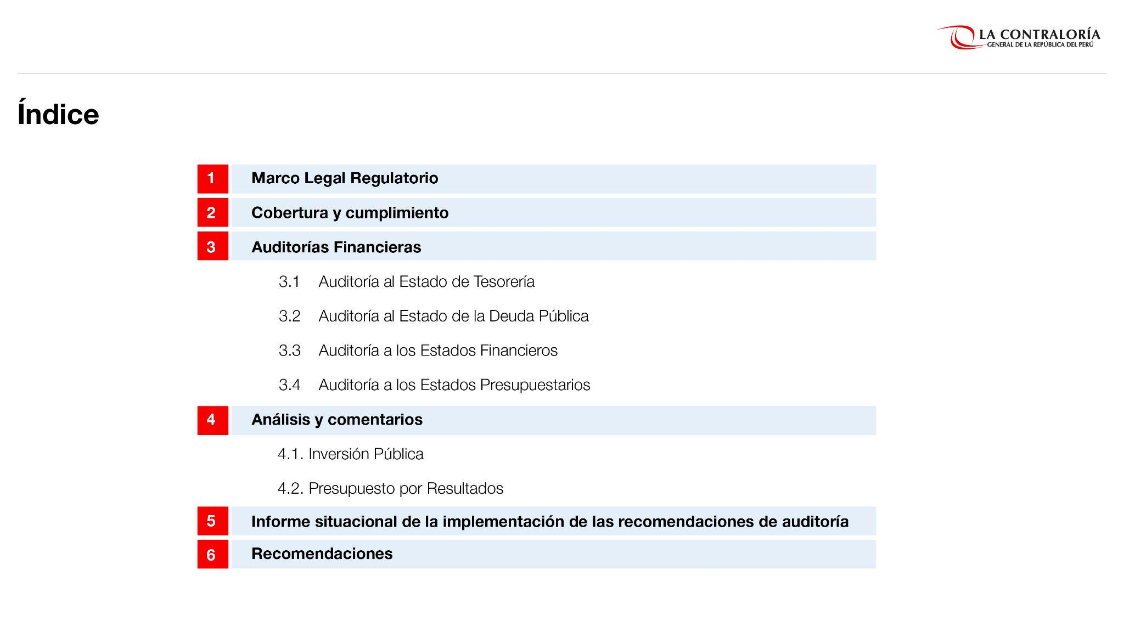
Notes:
PPT Pedro

Slide 3
Notes:
PPT Pedro

Slide 4
Notes:
PPT Pedro

Slide 5
Notes:
PPT Pedro

Slide 6
Notes:
PPT Pedro

Slide 7
N° | Nivel de Gobierno | 2022 | % | 2021 | % | Variación
1 | Gobierno Nacional | 159 | 6.6 | 159 | 6.5 | 0
2 | Gobiernos Regionales (*) | 32 | 1.3 | 32 | 1.3 | 0
3 | Gobiernos Locales (**) | 2 078 | 85.9 | 2 077 | 85.5 | 1
4 | Empresas Públicas (***) | 145 | 6.0 | 157 | 6.5 | -12
5 | Otras formas organizativas | 6 | 0.2 | 6 | 0.2 | 0
Total Universo |  | 2 420 | 100 | 2 431 | 100 | -11
Notes:
PPT Pedro

Slide 8
Nivel de Gobierno | 2022 |  |  |  | 2021
 | Universo | Integradas | % | Omisas | Universo | Integradas | % | Omisas
1. Gobierno Nacional | 159 | 159 | 100.0 | 0 | 159 | 159 | 100.0 | 0
2. Gobiernos Regionales | 32 | 32 | 100.0 | 0 | 32 | 32 | 100.0 | 0
3. Gobiernos Locales | 2 078 | 2 078 | 100.0 | 0 | 2 077 | 2 077 | 100.0 | 0
4. Empresas del Estado | 145 | 134 | 92.4 | 11 | 157 | 140 | 89.2 | 17
5. Otras formas organizativas que administren recursos públicos | 6 | 6 | 100.0 | 0 | 6 | 6 | 100.0 | 0
Total Universo | 2 420 | 2 409 | 99.5 | 11 | 2 431 | 2 414 | 99.3 | 17
Notes:
PPT Pedro

Slide 9
Notes:
PPT Pedro

Slide 10
Notes:
PPT Pedro

Slide 11
Notes:
PPT Pedro

Slide 13
Notes:
PPT Pedro

Slide 14
Concepto | 2022 | 2021 | Variación | %
Saldo Inicial | 76 873 | 48 478 | 28 395 | 58.6
Recaudación:
Entidades captadoras | 188 956 | 165 038 | 23 918 | 14.5
Total sectores | 26 939 | 22 057 | 4 882 | 22.1
Ingresos varios | 23 245 | 58 909 | -35 664 | -60.5
Sub Total Recaudación | 239 140 | 246 004 | -6 864 | -2.8
Desembolsos:
Entidades de gasto e inversión | 234 340 | 215 867 | 18 473 | 8.6
Gastos varios | 5 862 | 1 742 | 4 120 | 236.5
Sub Total de Desembolsos | 240 202 | 217 609 | 22 593 | 10.4
Saldo Final | 75 811 | 76 873 | -1 062 | -1.4
Notes:
PPT Pedro

Slide 15
Notes:
PPT Pedro

Slide 16
Descripción | 2022 | 2021 | Variación | %
Total Deuda Pública Interna | 144 307 | 133 920 | 10 387 | 7.8
Deuda por Contratos | 2 771 | 863 | 1 908 | 221.1
Deuda por Bonos | 141 536 | 133 057 | 8 479 | 6.4
Total Deuda Pública Externa | 150 780 | 154 952 | -4 172 | -2.7
Deuda por Contratos | 40 125 | 38 134 | 1 991 | 5.2
Deuda por Bonos | 110 655 | 116 818 | -6 163 | -5.3
Deuda Pública – Gobierno Nacional al 31-12-2021 | 295 087 | 288 872 | 6 215 | 2.2
Más:
Intereses por vencer Deuda Pública Interna | 83 509 | 86 397 | -2 888 | -3.3
Intereses por vencer Deuda Pública Externa | 85 561 | 89 397 | -3 836 | -4.3
Total de la Deuda Pública del Gobierno Nacional | 464 157 | 464 666 | -509 | -0.1
Notes:
PPT Pedro

Slide 17
Notes:
PPT Pedro

Slide 18
Concepto | 2022 | 2021 | Variación | %
Activo
Activo Corriente | 293 429 | 328 966 | -35 537 | -10.8
Activo No Corriente | 809 210 | 797 058 | 12 152 | 1.5
Total Activo | 1 102 639 | 1 126 024 | -23 385 | -2.1
Pasivo
Pasivo Corriente | 211 819 | 233 513 | -21 694 | -9.3
Pasivo No Corriente | 849 966 | 807 706 | 42 260 | 5.2
Total Pasivo | 1 061 785 | 1 041 219 | 20 566 | 2.0
Total Patrimonio | 40 854 | 84 805 | -43 951 | -51.8
Total Pasivo y Patrimonio | 1 102 639 | 1 126 024 | -23 385 | -2.1
Cuentas de Orden | 1 482 423 | 1 454 950 | 27 473 | 1.9
Notes:
PPT Pedro

Slide 19
Concepto | 2022 | 2021 | Variación | %
Total Ingresos | 296 154 | 251 540 | 44 614 | 17.7
Total Costos y Gastos | -317 762 | -266 175 | 51 587 | 19.4
Utilidad (Pérdida) Operativa | -21 608 | -14 635 | 6 973 | 47.6
Total Otros Ingresos y Gastos | - | - | - | -
Gastos por Impuestos a las Ganancias | -1 288 | -1 488 | 200 | 13.4
Resultado del Ejercicio (Déficit) | -22 896 | -16 123 | 6 773 | 42.0
Ganancias (Pérdida) de Inversiones en Instrumentos de Patrimonio | -194 | -170 | -24 | 14.1
Otros componentes del Resultado Integral | -6 048 | -3 040 | 3 008 | 98.9
Resultado Integral Total del Ejercicio Neto | -29 138 | -19 333 | 9 805 | 50.7
Notes:
PPT Pedro

Slide 20
Nivel de Gobierno | Entidades | Estado de situación financiera | Estado de Gestión
 |  | Activos | Ingresos | Gastos
Gobierno Nacional | 135 | 351 477 | 367 460 | 248 789
Gobierno Regional | 12 | 57 400 | 30 199 | 28 095
Gobierno Local | 126 | 78 308 | 15 448 | 9 840
Empresas del Estado | 62 | 118 748 | 25 588 | 21 694
Otras Entidades | 4 | 324 997 | 7 875 | 9 356
Total | 339 | 930 930 | 446 570 | 317 774
Universo integrado | 2 409 | 1 335 341 | 549 030 | 401 991
Total respecto al universo integrado | 14.1% | 69.7 % | 81.3 % | 79.1 %

Slide 21
Tipo de opinión | Entidades | Estado de situación financiera | Estado de Gestión
 |  | Activos | Ingresos | Gastos
Limpia | 106 | 485 697 | 111 700 | 134 190
Con salvedades | 102 | 290 117 | 110 579 | 103 077
Con abstención | 119 | 135 304 | 218 486 | 76 476
Adverso (*) | 12 | 19 812 | 5 805 | 4 031
Total | 339 | 930 930 | 446 570 | 317 774
Universo integrado | 2 409 | 1 335 341 | 549 030 | 401 991
Total respecto al universo integrado | 14.1% | 69.7 % | 81.3 % | 79.1 %
Notes:
PPT Pedro

Slide 22
Notes:
PPT Pedro

Slide 24
Notes:
PPT Pedro

Slide 25
Notes:
PPT Pedro

Slide 26
Ingresos | 2022 | 2021 | Variación |  | Gastos | 2022 | 2021 | Variación
 |  |  | S/ | % |  |  |  | S/ | %
Ingresos corrientes | 243 181 | 212 874 | 30 307 | 14.2 | Gastos corrientes | 203 412 | 194 933 | 8479 | 4.3
Impuestos y contribuciones obligatorias | 145 444 | 131 719 | 13 725 | 10.4 | Personal y obligaciones sociales | 64 308 | 61 168 | 3140 | 5.1
Contribuciones sociales | 17 653 | 16 713 | 940 | 5.6 | Pensiones y otras prestaciones | 18 891 | 17 988 | 903 | 5.0
Venta de bienes y servicios y derechos administrativos | 51 953 | 42 964 | 8989 | 20.9 | Bienes y servicios | 94 877 | 85 655 | 9222 | 10.8
Otros ingresos | 28 131 | 21 478 | 6653 | 31.0 | Donaciones y transferencias | 4647 | 5011 | -364 | -7.3
 |  |  |  |  | Otros gastos | 0 689 | 25 111 | -4433 | -17.6
Ingresos de capital | 487 | 10 402 | -9915 | -95.3 | Gastos de capital | 55 907 | 58 082 | -2175 | -3.7
Venta de activos no financieros | 192 | 101 | 91 | 90.1 | Donaciones y transferencias | 413 | 330 | 83 | 25.2
Venta de activos financieros | 295 | 10 301 | -10 006 | -97.1 | Otros gastos | 164 | 258 | -94 | -36.4
 |  |  |  |  | Adquisición de activos no financieros | 52 447 | 45 691 | 6756 | 14.8
 |  |  |  |  | Adquisición de activos financieros | 2883 | 11 803 | -8920 | -75.6
Transferencias | 39 356 | 26 421 | 12 935 | 49.0 | Servicio de la deuda pública | 34 691 | 26 759 | 7932 | 29.6
Donaciones y transferencias | 39 174 | 26 272 | 12 902 | 49.1 | Servicio de la deuda pública | 34 691 | 26 759 | 7932 | 29.6
Otros ingresos | 182 | 149 | 33 | 22.1
Financiamiento | 87 632 | 102 003 | -14 371 | -14.1
Endeudamiento | 41 009 | 67 643 | -26 634 | -39.4
Saldos de balance | 46 623 | 34 360 | 12 263 | 35.7
TOTAL | 370 656 | 351 700 | 18 956 | 5.4 | TOTAL | 294 010 | 279 774 | 14 236 | 5.1
Notes:
PPT Pedro

Slide 30
Situación de los proyectos al año 2022
(Número y millones de S/)
Situación del proyecto y marco legal en el que fueron diseñados
Proyecto y marco legal | Cantidad |  | Costo estimado |  | Avance Financiero
 | Número | % del total | Millones de S/ | % del total | Millones de S/ | % del costo
PROYECTOS ACTIVOS | 231 404 | 55.8% | S/ 1 010 402 | 81.6% | S/ 271 311 | 26.9%
SNIP^{1/} | 113 150 | 48.9% | S/ 432 228 | 42.8% | S/ 215 462 | 49.8%
INVERTE.PE | 118 254 | 51.1% | S/ 578 174 | 57.2% | S/ 55 849 | 9.7%
PROYECTOS CERRADOS* | 183 604 | 44.2% | S/ 227 718 | 18.4% | S/ 67 227 | 29.5%
SNIP^{1/} | 165 044 | 89.9% | S/ 208 863 | 91.7% | S/ 58 740 | 28.1%
INVERTE.PE | 18 560 | 10.1% | S/ 18 855 | 8.3% | S/ 8 487 | 45.0%
TOTAL | 415 008 | 100%% | S/ 1 238 20 | 100.0% | S/ 338 538 | 27.3%
Respecto al año 2021, el cierre de proyectos fue bajo, 0.6% (1071 proyectos); sin embargo, hay un notorio crecimiento de los proyectos activos, 13.2% (26 985 proyectos).
Estado de los proyectos activos
Estado de los proyectos activos | Cantidad | Costo estimado (Millones S/) | Avance Financiero |  | Variación del 2021
 |  |  | Millones de S/ | % del costo | En cantidad | En monto
En formulación | 1679 | S/ 463 | S/ 559 | 120.7% | 0.0% | -0.1%
Aprobados | 40775 | S/ 95 338 | S/ 23 684 | 24.8% | 35.4% | 102.1%
Viables | 188 950 | S/ 914 601 | S/ 247 067 | 27.0% | 9.5% | 9.0%
TOTAL | 231 404 | S/ 1 010 402 | S/ 271 311 | 26.9% | 13.2% | 13.9%
Los proyectos cerrados en número representan casi la mitad de la cartera de inversiones, pero en monto solo el 18%. Por lo tanto, se tratan de proyectos de menor envergadura.
El avance financiero de los proyectos activos y en formulación superó a su costo estimado, debido a que en 224 proyectos el costo es S/ 0, a pesar de tener ejecución por S/ 558 millones.

Slide 31
Según nivel de gobierno y tipo de entidad (Número y millones de S/)
Transporte
NIVEL DE GOBIERNO / TIPO DE ENTIDAD | Cantidad |  | Costo estimado |  | Variación 2022/2021
 | Número | % del total | Millones de S/ | % del total | En cantidad | En monto
GOBIERNO NACIONAL | 12 384 | 6.6% | S/ 354 270 | 38.7% | 2.8% | 7.2%
EJECUTIVO | 10 488 | 84.7% | S/ 333 360 | 94.1% | 2.4% | 7.1%
JUDICIAL | 129 | 1.0% | S/ 1884 | 0.5% | 6.6% | 6.3%
LEGISLATIVO | 2 | 0.02% | S/ 52 | 0.01% | 0.0% | 0.0%
OTROS* | 148 | 1.2% | S/ 2695 | 0.8% | 1.4% | 1.5%
UNIVERSIDADES | 1617 | 13.1% | S/ 16 279 | 4.6% | 5.5% | 9.7%
GOBIERNO REGIONAL | 16 772 | 8.9% | S/ 180 419 | 19.7% | 8.8% | 11.2%
GOBIERNO LOCAL | 158 156 | 83.7% | S/ 365 531 | 40.0% | 10.2% | 10.0%
PROVINCIAL | 40 030 | 25.3% | S/ 111 604 | 30.5% | 9.5% | 10.5%
DISTRITAL | 117 217 | 74.1% | S/ 245 915 | 67.3% | 10.5% | 9.6%
LOCAL - EPS | 909 | 0.6% | S/ 8012 | 2.2% | 7.3% | 18.8%
FONAFE Y OTROS | 1638 | 0.9% | S/ 14 381 | 1.6% | 0.1% | 0.0%
TOTAL | 188 950 | 100.0% | S/ 914 601 | 100.0% | 9.5% | 9.0%
43 875 proyectos (23.2%) con un monto de inversión de S/ 339 672 millones (37.1%).
Educación
26 957 proyectos (14.3%) con un monto de inversión de S/ 116 877 millones (12.8%).
Saneamiento
22 072 proyectos (11.7%) con un monto de inversión de S/ 115 612 millones (12.6%).
Salud
10 412 proyectos (5.5%) con un monto de inversión de S/ 74 025 millones (8.1%).
Agropecuaria
16 578 proyectos (8.8%) con un monto de inversión de S/ 72 168 millones (7.9%).
Orden Público y Seguridad
6 702 proyectos (3.5%) con un monto de inversión de S/ 40 018 millones (4.4%).

Slide 32
Dato: De los 15 092 inversiones aprobadas en el PIA, se les quitó presupuesto a 3806 y se agregaron 54 086; por lo tanto, al cierre del año 2022 fueron 65 372 inversiones.
Es decir, se agregaron a nivel país casi cuatro (4) veces más la cantidad de proyectos que se aprobaron en la Ley de Presupuesto.
La mayor cantidad de proyectos agregados, respecto al PIA, fue en el Gobierno Local (46 525).
Para el año 2022, el Presupuesto Final (PIM) asignado a la inversión pública fue de S/ 64,818 millones, para 71 068 inversiones**.
El Gobierno Nacional redujo más el monto aprobado en la Ley de Presupuesto, 28.4%, principalmente por la reducción en el Sector de Transporte y de Vivienda, ambos a cargo de la mayor cantidad de recursos para proyectos.

Slide 33
Nivel de gobierno | Cantidad de inversiones |  | Total inversiones
 | Aprobadas en el PIA | Agregados
Nacional | 2390 | 2697 | 5087
Regional | 1496 | 4864 | 6360
Local | 7400 | 46 525 | 53 925
TOTAL | 11 286 | 54 086 | 65 372
Nivel de gobierno | Inversiones aprobados en PIA |  |  | Inversiones agregadas |  |  | Total PIM | Total Ejecución
 | PIM (Millones S/) | Ejecución (Millones S/) | % Eficacia | PIM (Millones S/) | Ejecución (Millones S/) | % Eficacia
Nacional | S/ 13 933 | S/ 12 767 | 91.6% | S/ 4595 | S/ 4019 | 87.5% | S/ 18 528 | S/ 16 786
Regional | S/ 7732 | S/ 5576 | 72.1% | S/ 6040 | S/ 3573 | 59.2% | S/ 13 772 | S/ 9149
Local | S/ 9215 | S/ 5934 | 64.4% | S/ 23 302 | S/ 14 365 | 61.6% | S/ 32 517 | S/ 20 299
TOTAL | S/ 30 880 | S/ 24 277 | 78.6% | S/ 33 938 | S/ 21 957 | 64.7% | S/ 64 818 | S/ 46 234

Slide 37
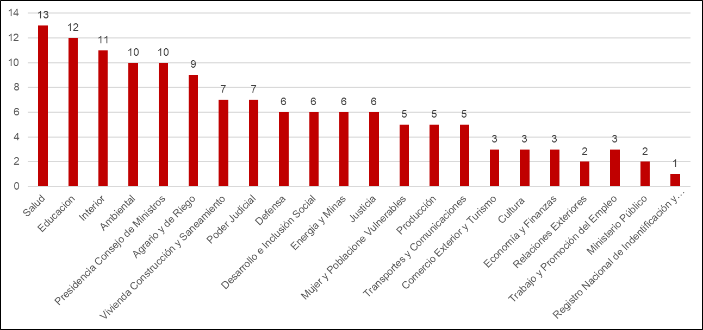

Slide 38
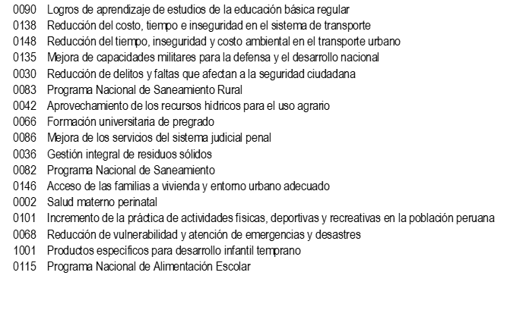

Slide 39
Categoría | Ejecución alta | Ejecución Media | Ejecución Baja
Tasa de ejecución | 95% - 100% | 75% - 95% | Menos de 75%
Número de PpR Asociados | 39 PP (43% de los PP) | 43 PP (48% de los PP) | 8 PP (9% de los PP)
PP más relevantes (según PIM) | PP 0135: Mejora de las capacidades militares para la defensa y el desarrollo nacional (97% de ejecución) PP 0086: Mejora de los servicios del sistema de justicia penal (98% de ejecución) PP 1001: Productos específicos para desarrollo infantil temprano (98% de ejecución) | PP 0090: Logros de aprendizaje de estudiantes de estudiantes de la educación básica regular (92% de ejecución) PP 0138: Reducción del costo, tiempo e inseguridad en el sistema de transporte (76% de ejecución) PP 0030: Reducción de delitos y faltas que afectan la seguridad ciudadana (94% de ejecución) | PP 0083: Programa nacional de saneamiento rural (69% de ejecución) PP 0042: Aprovechamiento de los recursos hídricos para uso agrario (68% de ejecución) PP 0082: Programa nacional de saneamiento urbano (62% de ejecución)

Slide 43
Notes:
PPT Pedro

Slide 46
Gracias

